Slide 1
Electric Bus Systems
Op weg naar
Emissievrij openbaar vervoer

Slide 2



Agenda
Welkom
Lessen uit de marktbevraging van De Lijn
Principes en technologische keuze voor emissievrij OV
Energievoorziening op de stelplaatsen
Hoe kunnen exploitanten zich voorbereiden op deze transitie?
Vragen…
Slotwoord

Slide 3
Agenda
Welkom
Lessen uit de marktbevraging van De Lijn
Principes en technologische keuze voor emissievrij OV
Energievoorziening op de stelplaatsen
Hoe kunnen exploitanten zich voorbereiden op deze transitie?
Vragen…
Slotwoord

Slide 4























Wat kunnen we leren van andere Europese actoren?

Slide 5
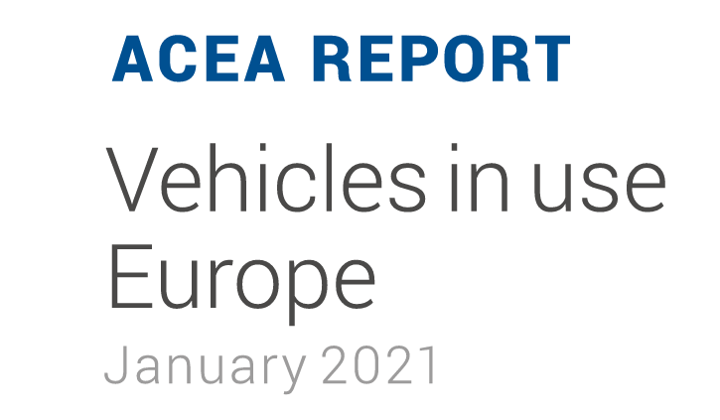
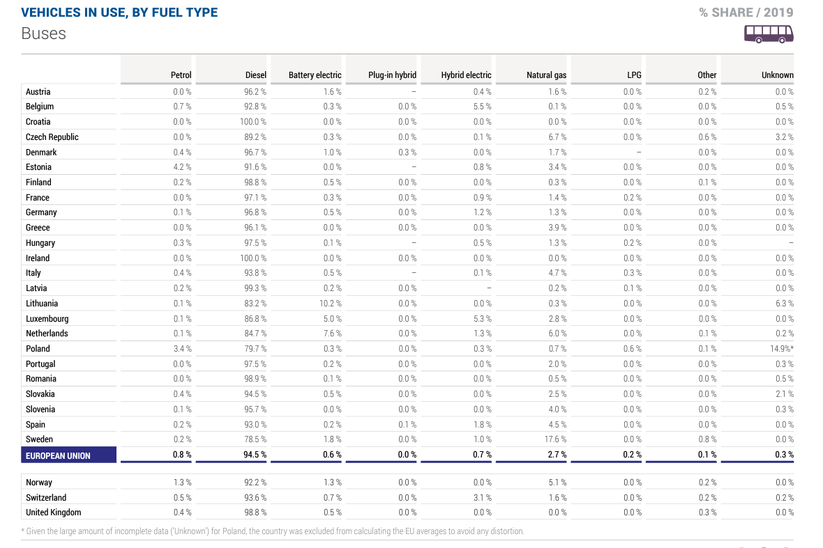

Slide 6
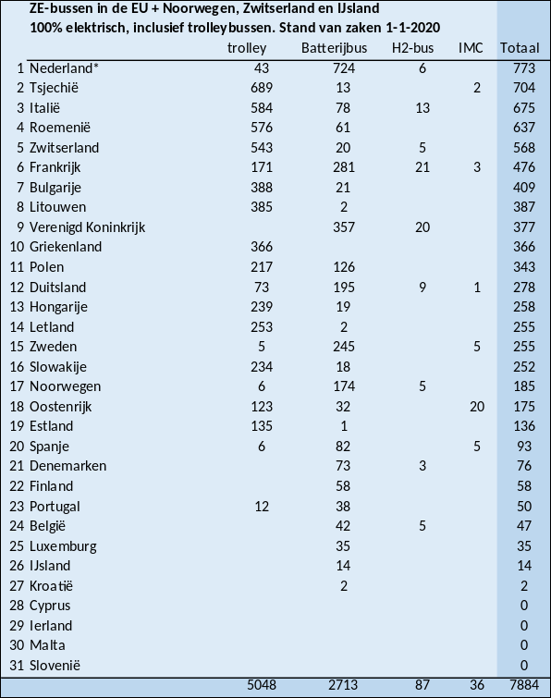
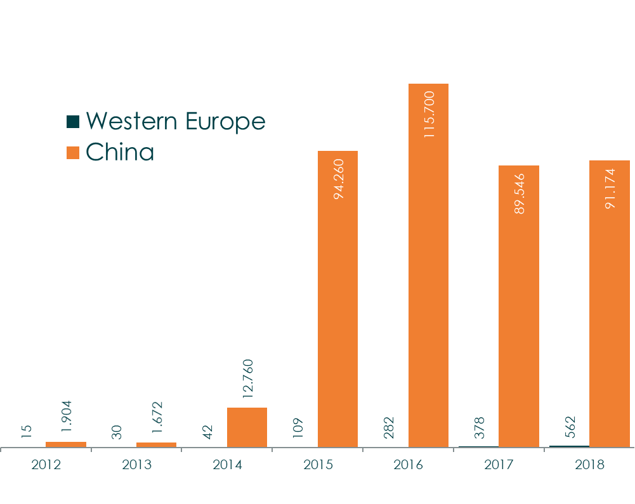
E-bussen zijn nog steeds in ‘the early adoption’-fase in Europa
Verkopen e-bussen
And in 2020, the year of Covid, the battery-electric bus market in the same region increased of 22%: 2,062 e-buses were registered. As of today, in the area, 5,087 e-buses have been delivered since 2012

Slide 7
Wat kunnen we leren van andere Europese actoren?
Gefaseerd opbouwen
Step by Step
Begin met eenvoud
Langzaam opschalen

Slide 8


Wat kunnen we leren van andere Europese actoren?
Bestellingen in kleine oplagen
Zo krijg je verschillende aanbieders en interoperabiliteit is een must (bus, laadinfra, software)
Door kleinere tenders op te stellen kies je automatisch voor verschillende vendors en heb je laatste technologie
  Niet een heel groot aantal bestellen bij maar 1 verkoper
Wij kozen voor verschillende aanbieders
Leveranciers moeten samenwerken

Slide 9
Wat kunnen we leren van andere Europese actoren?
Focus op pad van minste weerstand en grootste haalbaarheid in fase 1
Hou het eenvoudig. Je leert onderweg
Zorg voor een haalbaar plan!
Maak het niet te moeilijk

Slide 10
Wat kunnen we leren van andere Europese actoren?
Leer uit het proces door oplossingen te vragen en werk met gescheiden blokken
Ga in dialoog met je leverancier. Test uitgebreid,
1 jaar proefdraaien
Werk met gescheiden blokken; bus, laadinfra en software
Steeds werken met kleine tenders, zo hou je de competitie scherp

Slide 11
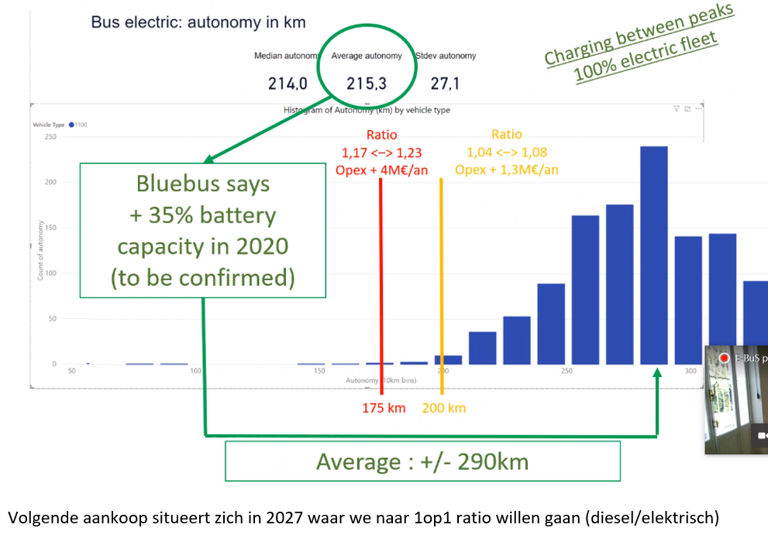
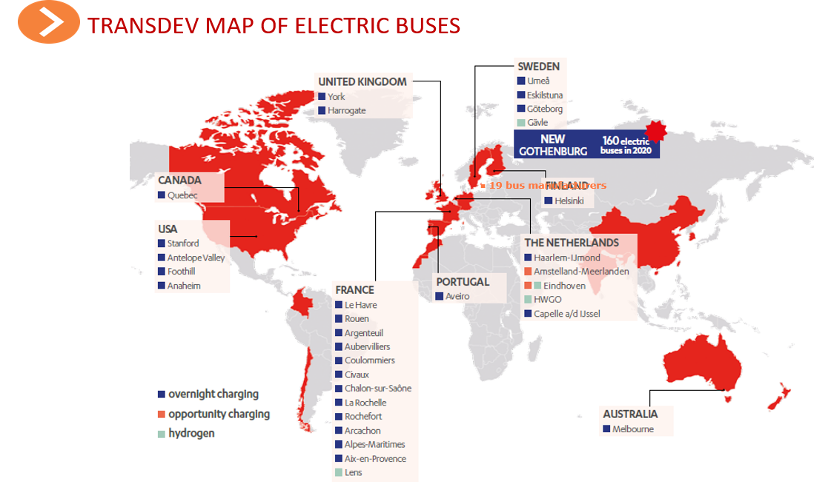
Wat kunnen we leren van andere Europese actoren?
Verschuiving markt naar batterijbussen
(verbeterde autonomie)
Onze focus ligt op batterijbussen en streven naar 1 op 1
Eerst de kortere lijnen met batterijbussen. We zien nadien wel hoe de technologie evolueert
Transdev kiest wereldwijd vooral voor depot charging

Slide 12
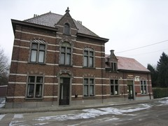
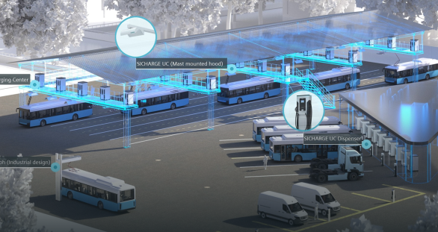
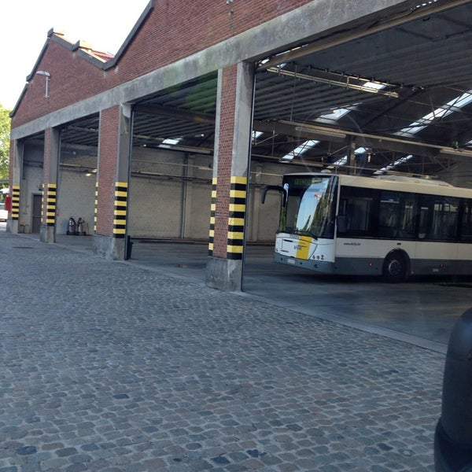
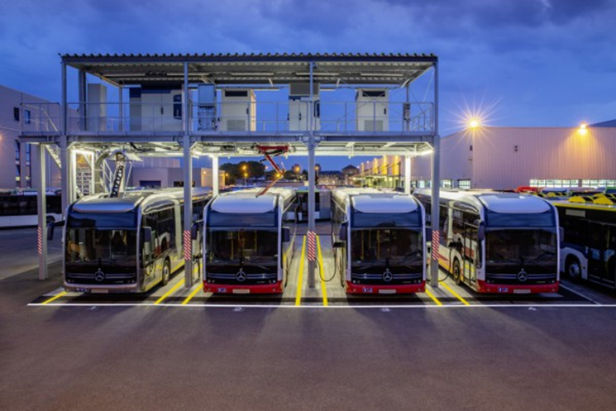
Wat kunnen we leren van andere Europese actoren?
Het aantal bussen is niet de grootste uitdaging, wel de algemene infrastructuur
De ombouw van een stelplaats kan tot 5 jaar duren, zeker als deze in operatie is tijdens verbouwing
Begin er tijdig aan!
Hoe gaan jullie de 1000 bussen gestald en geladen krijgen in 2025?

Slide 13

Wat kunnen we leren van andere Europese actoren?
Klimaatregeling heeft hele grote impact op autonomie.
Heating & cooling strategie!
Verwarming en koeling hebben impact op range
Preconditioning, preheater en/of airco, zijn stille eis om op 18 °C te staan bij uitrijden
Thermo management is bepalend voor de autonomie van onze voertuigen
Het klimatiseren heeft een grote impact

Slide 14
Wat kunnen we leren van andere Europese actoren?
Veel energie in opleiding en informatie
Opleiding & veranderingstraject
Er is geen ideale manier, de oplossing kan op verschillende manieren bereikt worden
Kleine opstart is noodzakelijk als leerproces, ervaring met opbouw is noodzakelijk
Zorg dat je de eigen mensen mee hebt in het verhaal
Misschien wel de grootste uitdaging!
1 jaar proef draaien
Hou het éénvoudig

Slide 15
Wat kunnen we leren van andere Europese actoren?
Politiek wordt goed geïnformeerd
Open data voor bus en laadinfra is noodzakelijk
Open data is must. ‘Alle data is van ons behoudens wat niet mag van wetgever’
Wij beheren alle data!
Data moet toegankelijk zijn

Slide 16
Wat kunnen we leren van andere Europese actoren?
We gaan richting 15 jaar levensduur. In onderhoud zien we een verlaging
Politiek wordt goed geïnformeerd
Verwachte levensduur van e-bussen, batterijen en laadinfra
Lifecycle van een bus is 10 tot 15 jaar
Levensduur van de laders is 20 tot 25 jaar volgens normaal onderhoud
Als vuistregel spreken we van een levensduur van 8 tot 10 jaar voor een batterij
De verwachte levensduur van onze laders is 20 tot 30 jaar
Battery pack:
warranty 8 years, expected 10 years

Slide 17


Wat kunnen we leren van andere Europese actoren?
In ons gamma: LED-verlichting, camera’s rondom het voertuig, parkeersensoren, passieve collision warning, passieve lane keeping aid.
Bestel klein, zodat je toekomstige technologische evoluties kan meenemen
Voor gelede bussen is het op heden nog moeilijk om enkel te vertrouwen op depot laden
Blind spot detection beschikbaar in 2022-2023, camera-mirror beschikbaar op 12 m bus in 2022
We gaan richting 15 jaar levensduur. In onderhoud zien we een verlaging in de nieuwe generatie, ook richting componenten
Collision warning, adaptive cruise control, lane keeping support, driver alert, Volvo dynamic steering, pedestrian and cyclist detection, ...
We gebruiken OCPP 1.6 maar werken wel aan OCCP 2.01, volgend jaar zullen onze eerste laders hiervan voorzien zijn

Slide 18

Wat kunnen we leren van andere Europese actoren?
Politiek wordt goed geïnformeerd
Het ‘gevecht’ om het eigenaarschap van de data:
verzamelen en analyseren
Info van de bus wordt opgeslagen op Solaris-servers en kan via de eSConnect-tool gemonitored worden. We zullen trachten dat de klant ons systeem aankoopt en gebruikt
We kunnen data bezorgen volgens FMS-overeenkomst. Als een monitoring tool specifieke data vraagt, kunnen we slechts enkele data aanleveren
Wij hebben ons eigen datasysteem, ZF Openmatics. We geven niet zomaar alle busdata vrij. We volgen de standaarden

Slide 19
Wat kunnen we leren van andere Europese actoren?
Politiek wordt goed geïnformeerd
Just Do It
Stap voor stap aanpak
Je moet durven springen!
Ga ervoor!

Slide 20

Samenvatting
Implementatie Europese PTA’s en PTO’s steeds in drie fasen
  Analyse van de noden en het aanbod
  Technische tests → operationele tests → grote uitrol
  Afstemming van de processen
Vermijden dat eventuele fouten bij het onmiddellijk aanbesteden van de volledige e-busvloot verregaande gevolgen kan hebben
100 – 200 e-bussen
40 – 60 e-bussen
0 – 10 e-bussen
Notes:
Focus op pad van de minste weerstand en de haalbaarheid in fase 1 Hou het eenvoudig. Je leert onderweg. Zorg voor haalbaar plan: Maak het niet te moeilijk,

Slide 21
Samenvatting
Kies meer dan een leverancier voor e-bussen, laadinfra, …:
  Creëert onderhandelingsmarge
  Niet opgesloten door een enkele leverancier
Betrek externe stakeholders zo snel mogelijk:
  Vergunningen voor ombouw stelplaatsen
  Koppeling van laadinfrastructuur aan elektriciteitsnetwerk
  Bespreek brandveiligheid met brandweer
Rol van de chauffeur:
  Operator van de e-bus
  Interface met klant
  Voorzie in ruime opleiding
  Gebruik geïnteresseerde chauffeurs om draagvlak te creëren

Slide 22
Agenda
Welkom
Lessen uit de marktbevraging van De Lijn
Principes en technologische keuze voor emissievrij OV
Energievoorziening op de stelplaatsen
Hoe kunnen exploitanten zich voorbereiden op deze transitie?
Vragen…
Slotwoord

Slide 23
Huidige technologische keuze van De Lijn
Emissievrije bus die elektrisch aangedreven wordt met herlaadbare batterijen die ‘s nachts via CCS2-stekkers op stelplaatsen worden geladen
Batterijen zijn meest gekozen emissievrije technologie in EU
Geen CNG (uitstoot), waterstof (te vroeg, geen mainstream adoptie, hoge TCO, tankstations)
Batterijtechnologie ontwikkelt zich razendsnel:
  Autonomie van 250 km voor standaardbus komt overeen met 70% van onze buslopen
  Autonomie zal de komende jaren blijven toenemen, zodat langere buslopen dan toegevoegd kunnen worden
  Gelede bussen en stadsbussen bezig aan inhaaloperatie → volgende aanbestedingen

Slide 24
Huidige technologische keuze van De Lijn
Emissievrije bus die elektrisch aangedreven wordt met herlaadbare batterijen die ‘s nachts via CCS2-stekkers op stelplaatsen worden geladen
Laden op stelplaats:
  Laadinfrastructuur op openbaar domein is langdurig proces, kwetsbaar, effect op dienstregeling vanwege bijladen tijdens buslopen
  Autonomie e-bussen blijft toenemen
Met CCS2-stekker:
  Lagere kostprijs, eenvoudiger onderhoud, standaard uitrusting van e-bussen
  Pantograaf: duurder, maakt geautomatiseerd opladen ‘s nachts mogelijk, meer onderhoud
Modulaire (tijdelijke) laadinfrastructuur:
  Vanwege verplaatsbaarheid ideale oplossing voor minimale hinder op normale operaties tijdens ombouw van stelplaatsen
  Beste optie indien we naar tijdelijke stelplaats moeten uitwijken tijdens ombouw

Slide 25
Huidige technologische keuze van De Lijn
Emissievrije bus die elektrisch aangedreven wordt met herlaadbare batterijen die ‘s nachts via CCS2-stekkers op stelplaatsen worden geladen
Verwarming in bussen: via bijkomende (bio)dieselkachel
  Batterijen zijn temperatuurgevoelig (extreme warmte en koude)
  Airco loskoppelen van batterijen betekent gevoelige verbetering van de autonomie (besparing van ± 0,8 kWh/km), tot +50% bij extreme temperaturen
  Biodieselkachel betekent minder belasting van de warmtepomp en dus minder defecten/onderhoud
  Biodiesel heeft minder uitstoot dan normale diesel
  Conform EU Clean Vehicles Directive

Slide 26
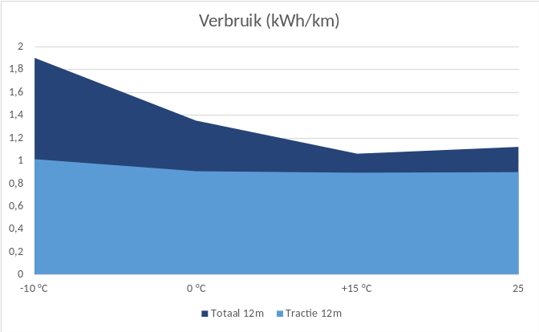
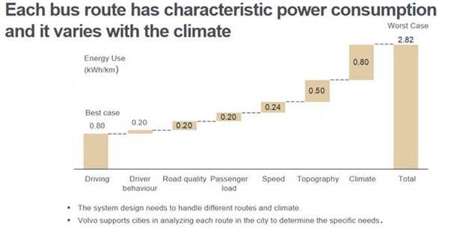
Huidige technologische keuze van De Lijn
Klimaatregeling heeft zware impact op autonomie
  Biodieselkachel betekent minder belasting van de warmtepomp en dus minder defecten/onderhoud
  Biodiesel heeft minder uitstoot dan normale diesel
  Conform EU Clean Vehicles Directive

Slide 27
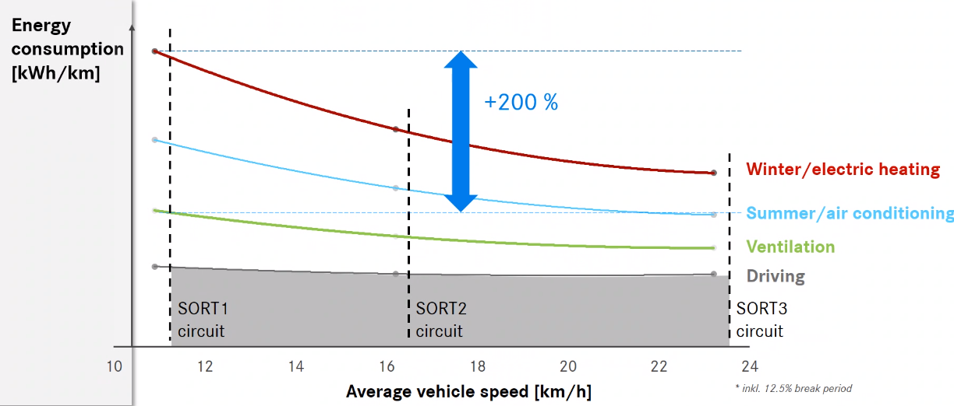
Doorstroming
Effect van doorstroming op autonomie: hoe hoger de commerciële snelheid (tot een bepaald kantelpunt), hoe langer je bus kan rijden

Slide 28
Agenda
Welkom
Lessen uit de marktbevraging van De Lijn
Principes en technologische keuze voor emissievrij OV
Energievoorziening op de stelplaatsen
Hoe kunnen exploitanten zich voorbereiden op deze transitie?
Vragen…
Slotwoord

Slide 29
Opbouw distributienet + type klanten
Tariefstructuur per type klant
Van idee tot aansluiting

Slide 30
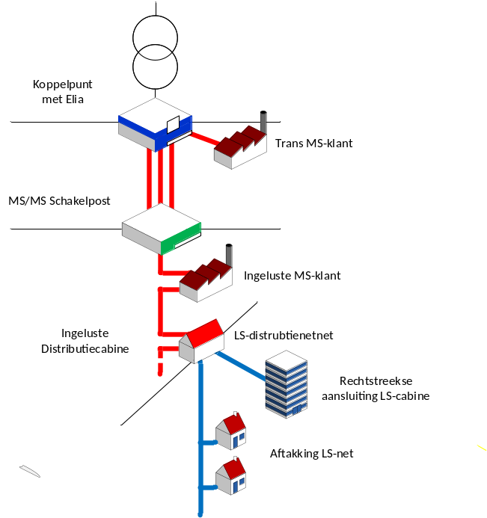
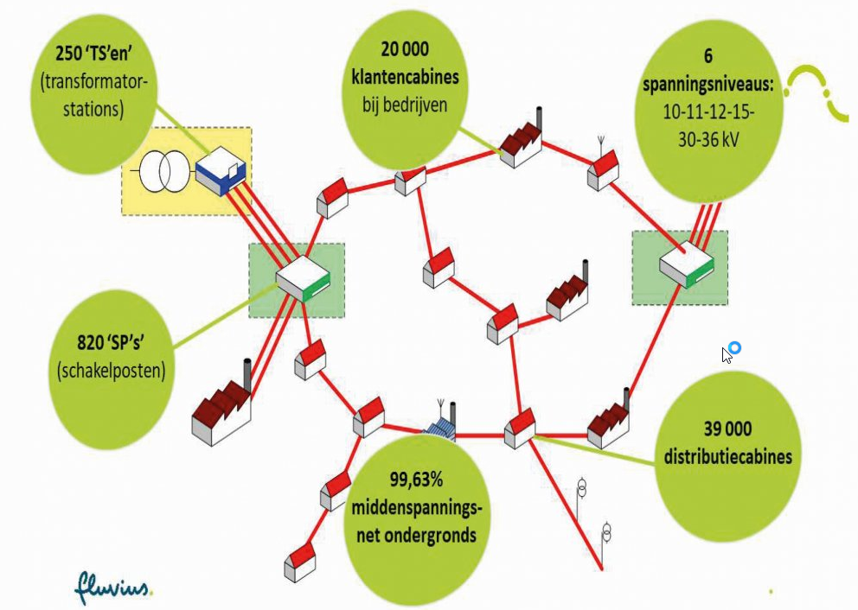
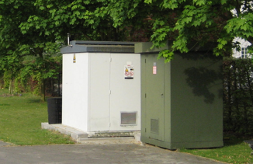
Opbouw distributienet + type klanten

Slide 31
Tariefstructuur per type klant
L6N: Laagspanning ≤ 56kVA
L6N of L6P: Laagspanning >56kVA en <100kVA
L6P: Laagspanning >100kVA
ILM: Middenspanning >100kVA en <5MVA
DIR: Middenspanning >5MVA en <25MVA

Slide 32
Tariefstructuur per type klant – Distributienetkosten
Online simulatie:
Bereken zelf je distributiekost | Fluvius
Beschouwingen:
  Laagspanningsaansluiting tov hoogspanningsaansluiting
  15’ piekbeheersing
  Component toegangsvermogen in nieuwe capaciteitstarief

Slide 33
Van idee tot aansluiting
www.fluvius.be
Keuze tussen:
  Detailstudie: Bindende offerte + uitvoeringstermijn na akkoord klant
  Oriënterende studie: Niet-bindende offerte
Uitvoeringstermijn:
  Voldoende zwaar net voor de deur => Typisch 50 werkdagen na akkoord
  Netuitbreiding => Typisch 6 tot 12 maanden na akkoord

Slide 34
Van idee tot aansluiting
In het kader van de samenwerkingsovereenkomst Fluvius – De Lijn kunnen ook de exploitanten beroep doen op sneladvies:
laadstation@fluvius.be
Niet-bindend advies
Gratis

Slide 35
Van idee tot aansluiting
Minimaal aan te leveren informatie voor sneladvies:
  Naam
  Adres
  Contactpersoon
  Vermogensbehoefte:
    Dd/mm/2022 => x kVA
    Dd/mm/2023 => y kVA
    Dd/mm/20YY => z kVA
Doormailen naar laadstation@fluvius.be

Slide 36
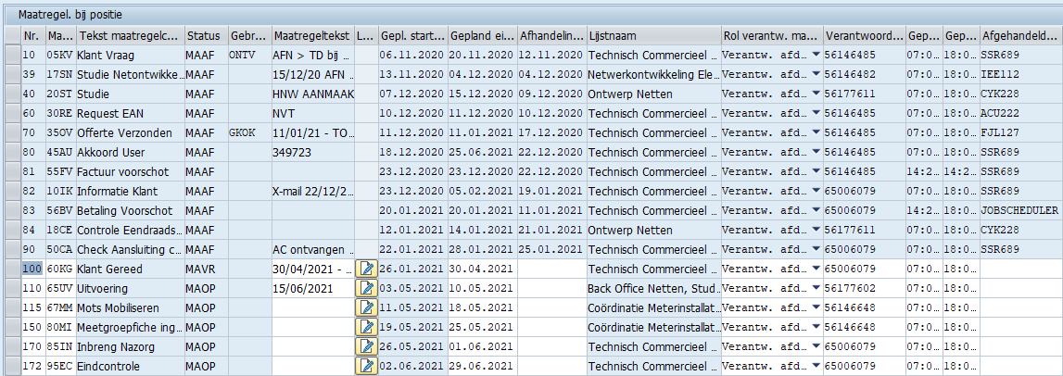

Het proces
Info van de klant
Feedback van Fluvius
    Kanttekening : flow = ex-Eandis
    Ex-infrax flow is gelijkaardig

Slide 37
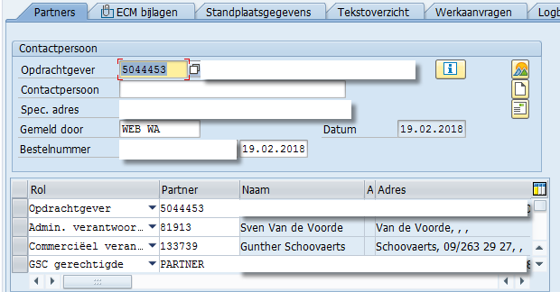
Fase KV (KlantVraag) – algemeen (1/3)
Aanvraag via onze website ➔ www.fluvius.be/aansluitingen
Identificatie
  Opdrachtgever
  Netgebruiker
  Gemachtigde
  Aanvrager
  ….

Slide 38
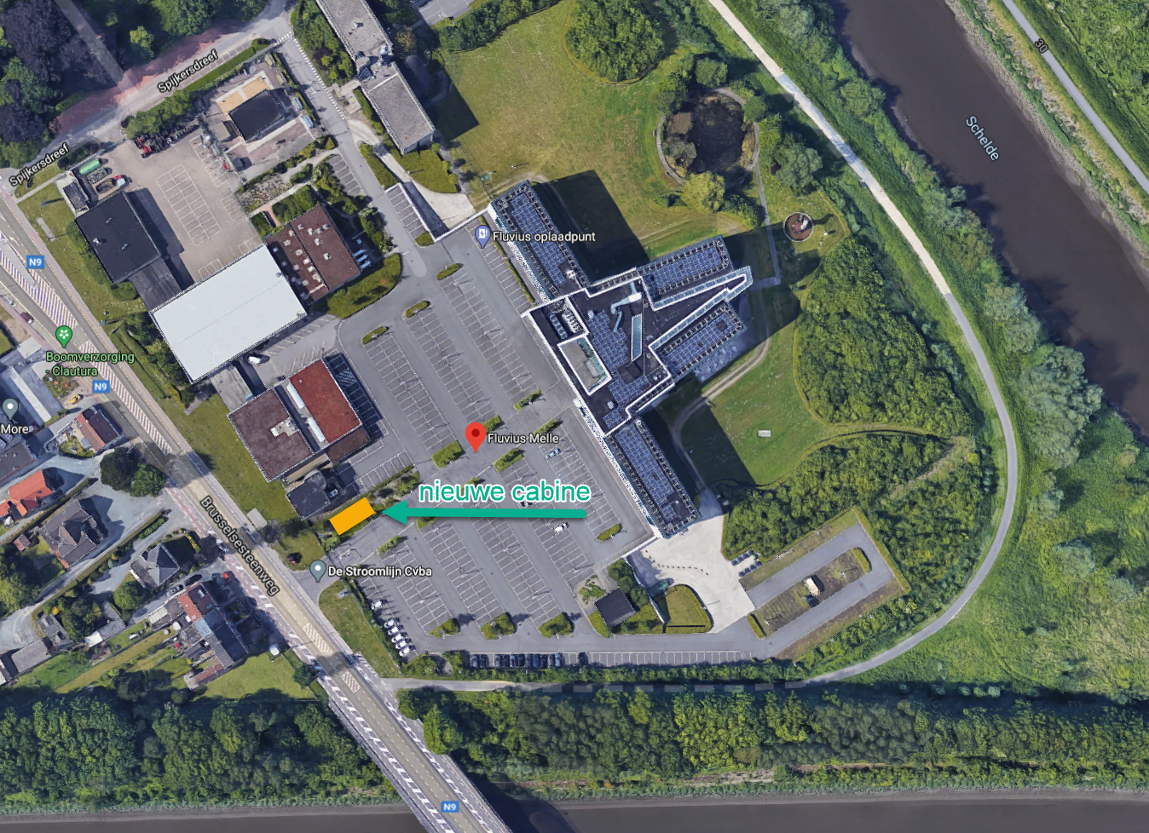
Fase KV (KlantVraag) – algemeen (2/3)
Idealiter ook Google maps toevoegen.
Inplanting cabine (incl. afmetingen t.o.v. rooilijn/toegangsweg)

Slide 39
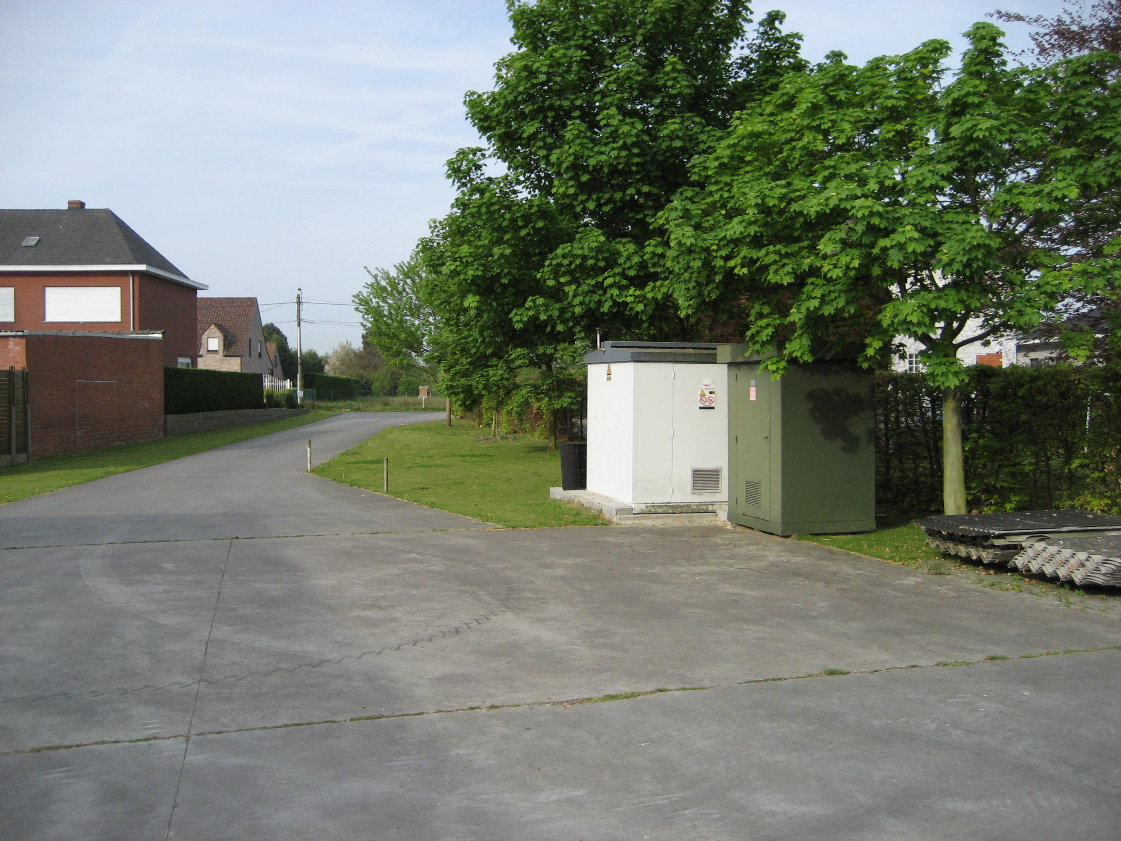
Fase KV (KlantVraag) – algemeen (3/3)
Gewenst aansluitvermogen
(afname & ev. injectie)
Aansluitingsvermogen = of < opgesteld (transfo)vermogen
Eendraadschema MS (indien voor handen)

Slide 40
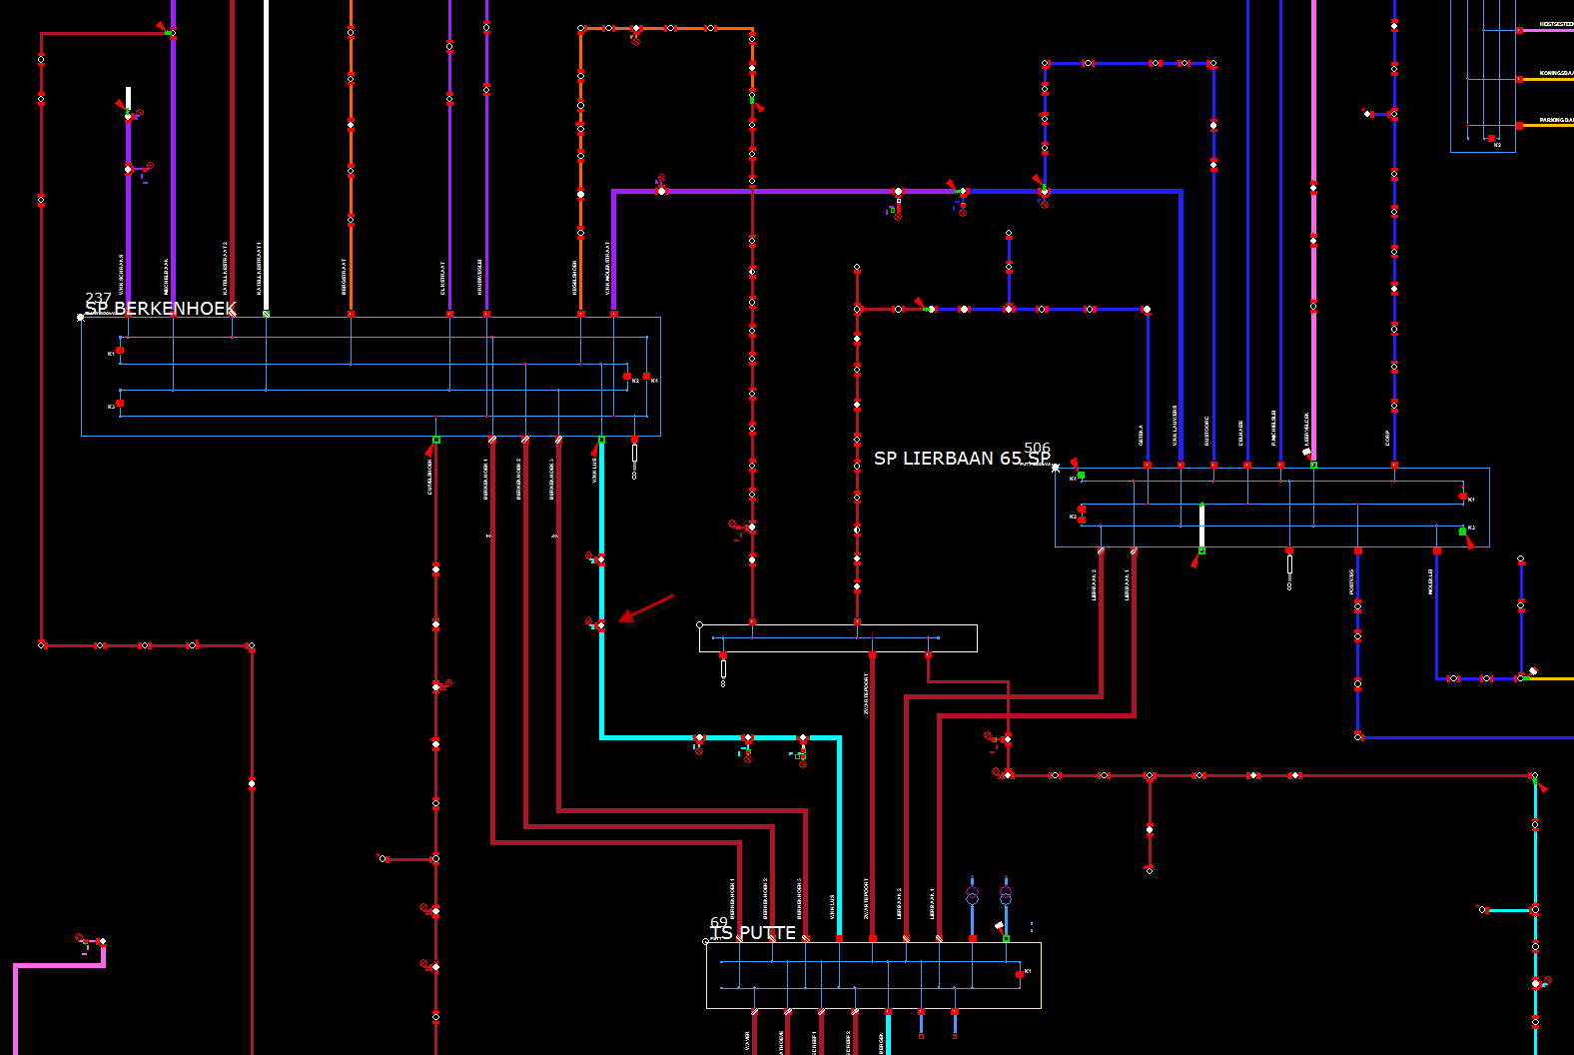
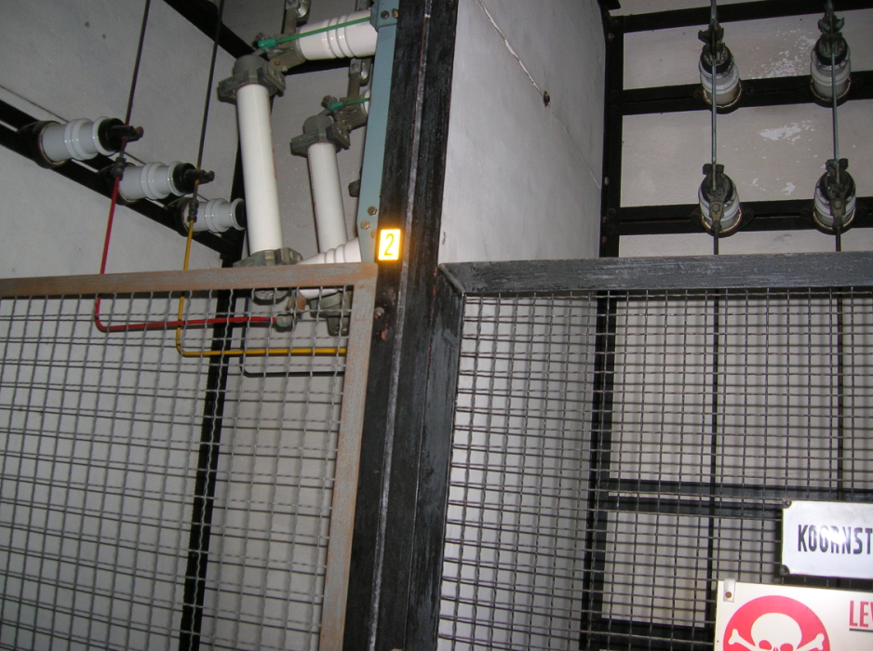
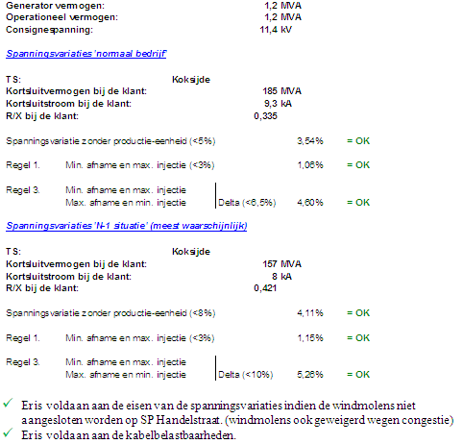
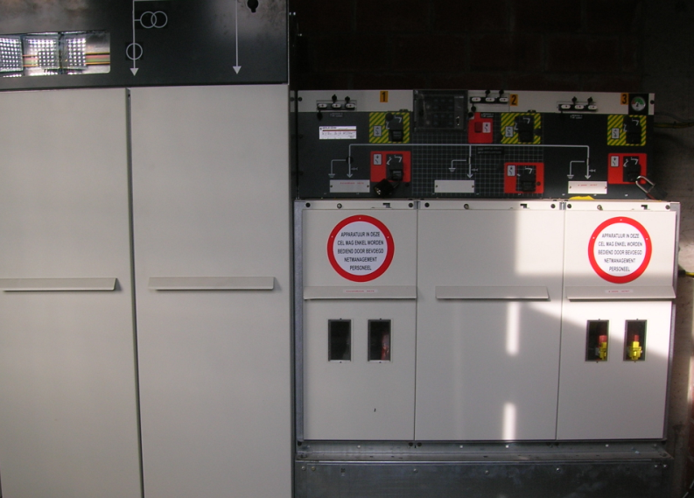
Éénmaal ontvankelijk ➔ Studie(s)
SN (netontwikkeling):
  ≠ parameters checken
  Centraal georganiseerd
ST (studie regio):
  conformiteit cabine?
  akkoord met SN?
  ➔ OV : offerteren
Notes:
Ontwerp : kabel aanleg, intekenen kabels (langs openbare weg, tot in de cabine)
Vergunningen : onder spoorweg, …
Eventueel alternatieven uitwerken

Slide 41
Wat omvat een offerte?
Bestaande situatie + gevraagde situatie
Resultaat studie
    Aansluitvermogen/ netaanpassingen/ uitbreidingen
    Staat v/d bestaande cabine en advies aanpassingen
    Facturatieteller (3WM - 4Q)
EAN-nrs (afname & ev. injectie) (ex-infrax volgen deze na akkoord op de offerte)
Bijlage : aansluitgids ➔ dé gids om te volgen!
Van “alle info bij KV” tot “offerte” ➔ max. 40 werkdagen

Slide 42
Het proces
Info van de klant
Feedback van Fluvius
    Kanttekening : flow = ex-Eandis
    Ex-infrax flow is gelijkaardig

Slide 43

Fase AU : “akkoord user”
Klantakkoord ➔ ALLES invullen
Definitief eendraadschema
Definitieve inplant cabine ➔ pdf, doch ook dwg / dxf
  Standaard doorlooptijd van “AU op offerte + alle info” tot “aangesloten” ➔ max. 90 werkdagen.
  Opgelet met aanleg, … ➔ > 90 WD!!

Slide 44
Het proces
Info van de klant
Feedback van Fluvius
    Kanttekening : flow = ex-Eandis
    Ex-infrax flow is gelijkaardig

Slide 45

Fase KG : “klant gereed”
U bevestigt dat installatie klaar is voor in dienstname.
Wij checken nog :
  Leverancierscontract tijdig afgesloten met commerciële leverancier? (= groen licht op EANs)
  Is aansluitcontract ondertekend terug?
  Keuringsverslag van cabine OK?

Slide 46
Waar, welk dossier?
  ➔ Technisch commercieel beheer
  Of aansluitvermogen >= 1MVA
  Of decentrale productie >= 400 kVA
Mailadres : tcb@fluvius.be
Altijd dossier nummer (4*******) vermelden!
Notes:
Verwijzing aansluitsgids?

Slide 47
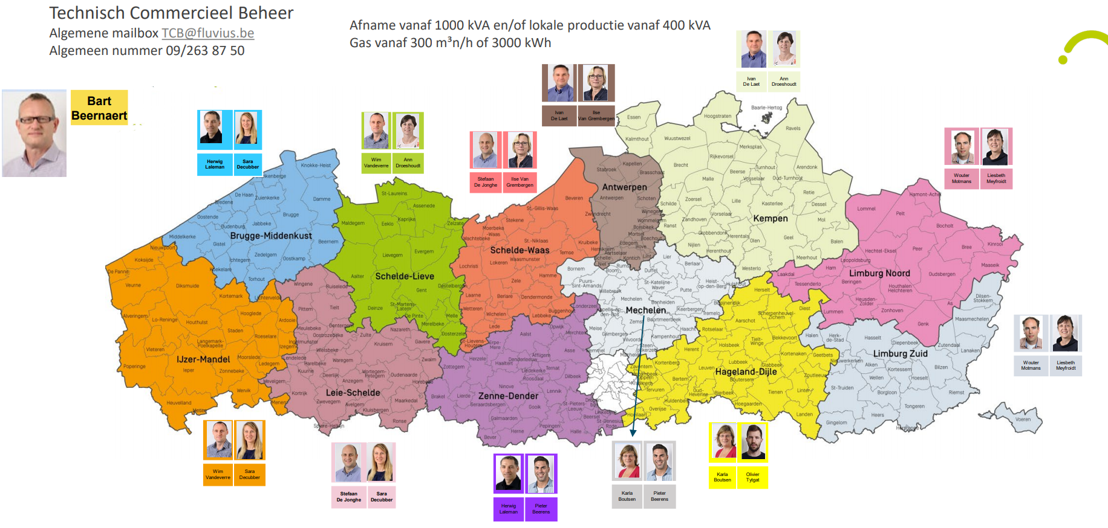

Slide 48
Agenda
Welkom
Lessen uit de marktbevraging van De Lijn
Principes en technologische keuze voor emissievrij OV
Energievoorziening op de stelplaatsen
Hoe kunnen exploitanten zich voorbereiden op deze transitie?
Vragen…
Slotwoord

Slide 49
Waarom nu investeren in duurzaam openbaar vervoer?
1.
Milieu
2.
Overheid
3.
Plan duurzaam openbaar vervoer
4.
Emissievrij rijden bij exploitanten
5.
Bewezen technologie
6.
Vervangingen vloot
7.
Ervaring opdoen

Slide 50

1. Milieu: zowel voor leefmilieu als voor klimaat
Leefmilieu: zoveel mogelijk emissievrij rijden in
dichtbevolkte regio’s, steden
Verminderen schadelijke en giftige stoffen voor mens en dier:
  CO: ontstaat o.a. door onvolledige verbranding van fossiele brandstoffen
  NO_{x} : ontstaat o.a. bij verbranding van koolwaterstof in motor bij voldoende hoge temperatuur
  Fijn stof: verzamelnaam voor microscopisch kleine deeltjes van gemengde samenstelling, ontstaat op vele manieren
Klimaat: zoveel mogelijk kilometers emissievrij rijden
Verminderen opwarming van de aarde
  CO₂: broeikasgas dat ontstaat bij verbranding en bijdraagt aan opwarming van de aarde

Slide 51
2. Opgenomen in regeerakkoord, beheersovereenkomst en EU kader
Regeerakkoord (2019-2024):
MOW:
“We versterken ook de investeringsimpuls bij De Lijn van de afgelopen jaren. Het meerjarig investeringsprogramma rond de vergroening van het rollend materieel wordt integraal uitgevoerd. Ten laatste in 2025 worden de stadskernen enkel nog emissievrij bediend. Ten laatste vóór 2035 rijden alle bussen in heel Vlaanderen emissievrij. Ook de (private) onderaannemers van De Lijn worden hier maximaal bij betrokken.”
Energie en klimaat:
"We zullen een sterk beleid moeten voeren inzake broeikasgasemissiereducties, mobiliteit en infrastructuurinvesteringen, ..., en daarbij over de betaalbaarheid van deze energie- en klimaatmaatregelen voor burgers moeten waken."
“We bouwen verder aan een kostenefficiënt en vraaggestuurd openbaarvervoernetwerk."

Slide 52
2. Opgenomen in regeerakkoord, beheersovereenkomst en EU kader
Beheersovereenkomst De Lijn (2017-2020/2021)
"De Vlaamse Vervoersmaatschappij De Lijn zal haar busvloot versneld vergroenen. Het aankoopbeleid wordt duidelijk en beslist geënt op duurzaamheid. Vanaf 2019 worden nog louter bussen met alternatieve aandrijving (hybride, elektrisch, waterstof, …) aangekocht. De Lijn zet haar verduurzaamde voertuigen in heel Vlaanderen in. De ambitieuze doelstelling is om stedelijke omgevingen tegen 2025 enkel nog met groene bussen (mix van hybride en batterij-elektrische bussen) te exploiteren, waarbij er in de stadskernen louter elektrisch gereden wordt. Door het investeringsbeleid te enten op duurzaamheid, levert De Lijn een structurele en cruciale bijdrage tot de duurzaamheidsrevolutie in Vlaanderen. De associatie tussen De Lijn en ‘kwaliteit’ wordt verder versterkt.“
EU wetgevingskader: normen verstrengen voortdurend
  Uitstootvermindering van broeikasgassen Green Deal tegen 2030 (tov 1990): -50-55%
  Clean Vehicles Directive verplicht De Lijn tot min 45% groene busaankopen tegen 2025; 65% tegen 2030

Slide 53
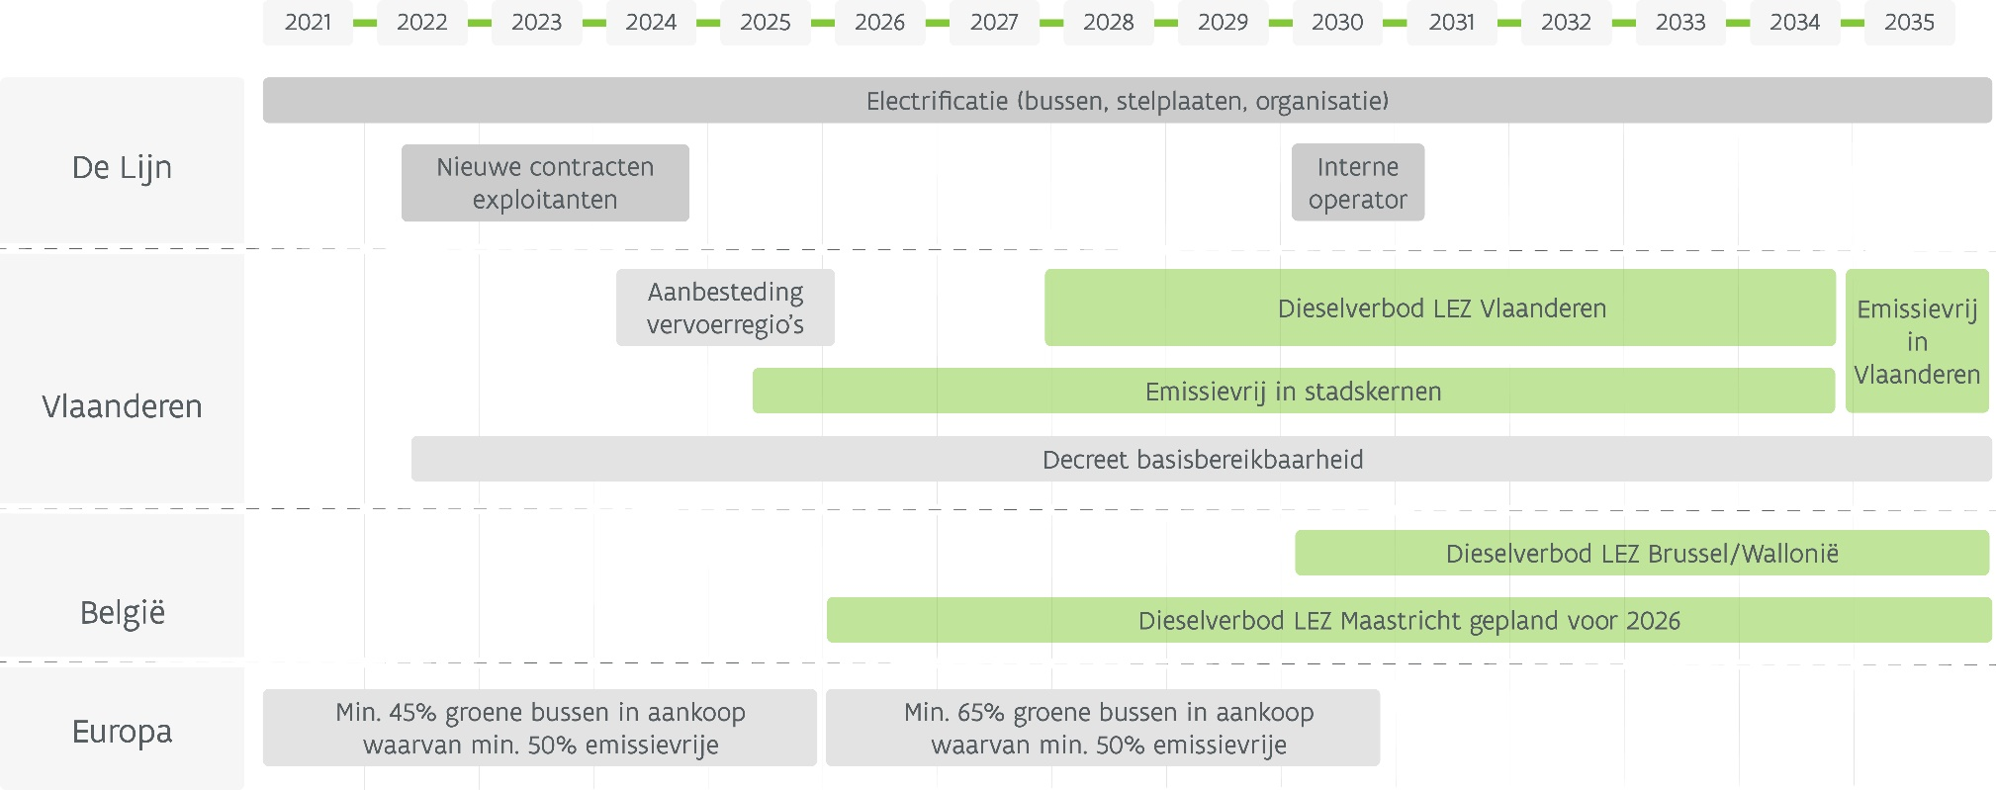
3. Plan emissievrij openbaar vervoer tegen 2035

Slide 54
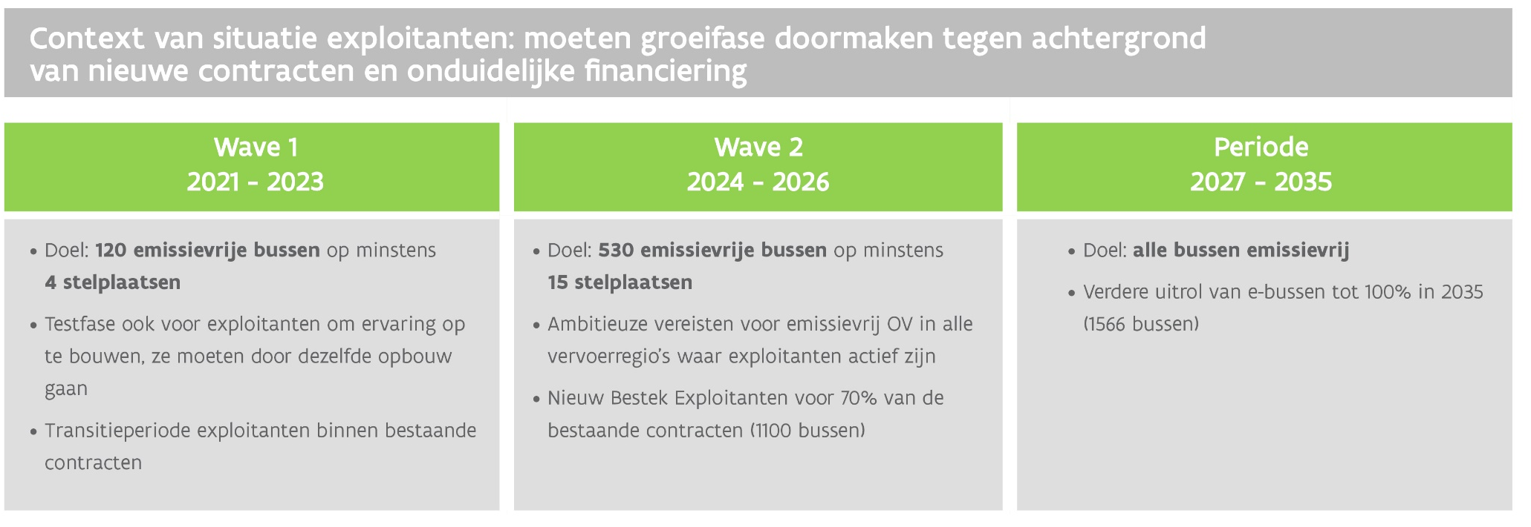
4. Evolutie emissievrij openbaar vervoer bij exploitanten
Cijfers zijn projectie. Afhankelijk van correcte financieringsmodaliteiten
De Lijn bepaalt de inzet van e-bussen voor emissievrij rijden in de stadskernen (buslopen)

Slide 55
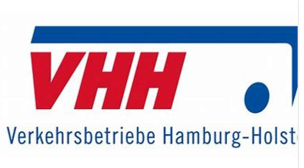

5. Bewezen technologie

Slide 56
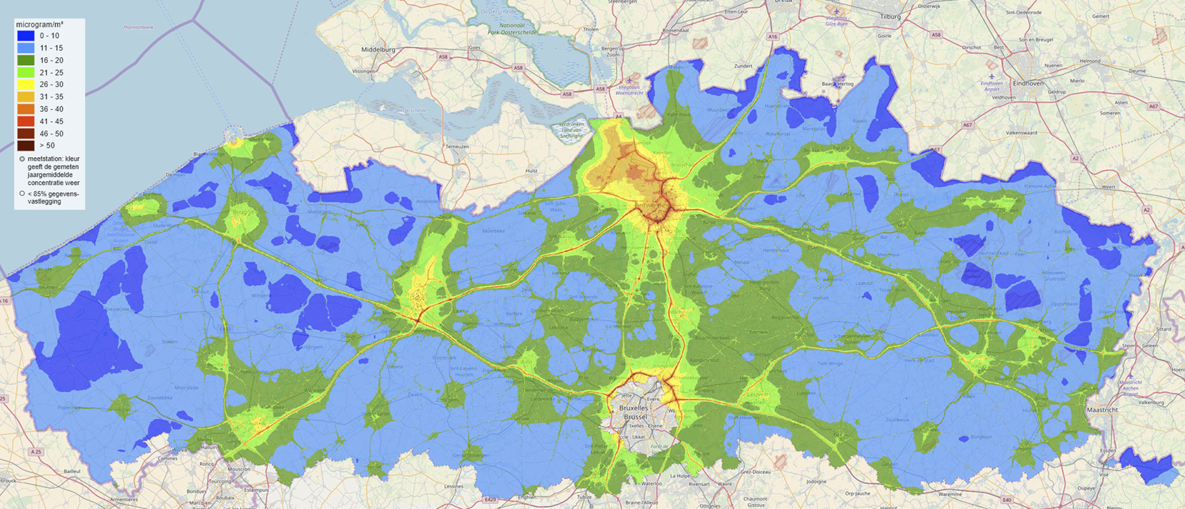
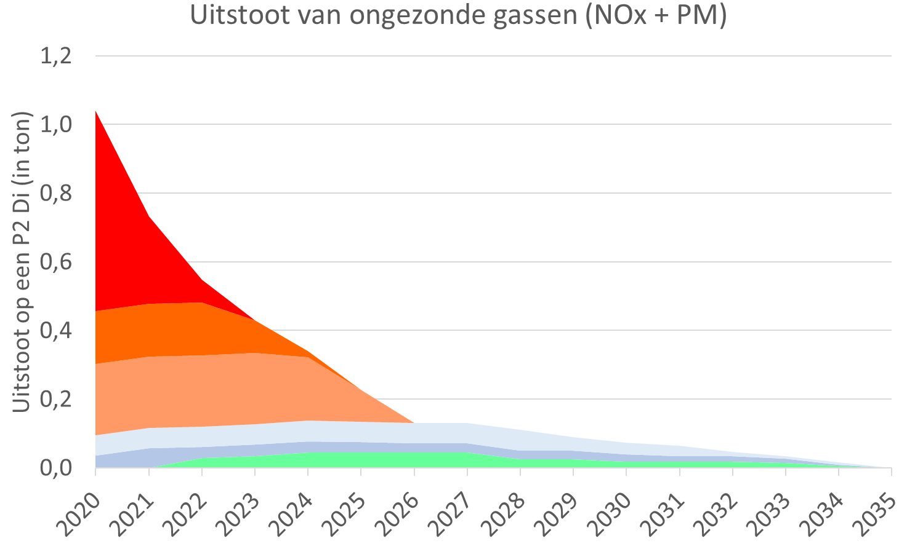
6. Vervanging van verouderde vloot
EUR3-4-5-bussen zijn de grootste vervuilers, EUR3-bus stoot tot 10-15x meer uit dan een EUR6
Door de verouderde vloot (EUR3- & EUR4-bussen) te vervangen kunnen we uitstoot reduceren met 78% in 2025 tov vandaag
Project CurieuzeNeuzen Vlaanderen 2018 naar NO₂-waarden UAntwerpen en De Standaard

Slide 57
7. Ervaring opdoen als voorbereiding op de toekomst
Net als Europese PTA’s en PTO’s
drie fasen doorlopen naar een uitrol:
1
Technologie testen
2
Operationele testen
3
Gecontroleerde uitrol

Slide 58
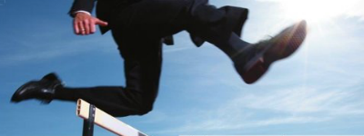
Hoe voorbereiden op deze transitie?

Slide 59
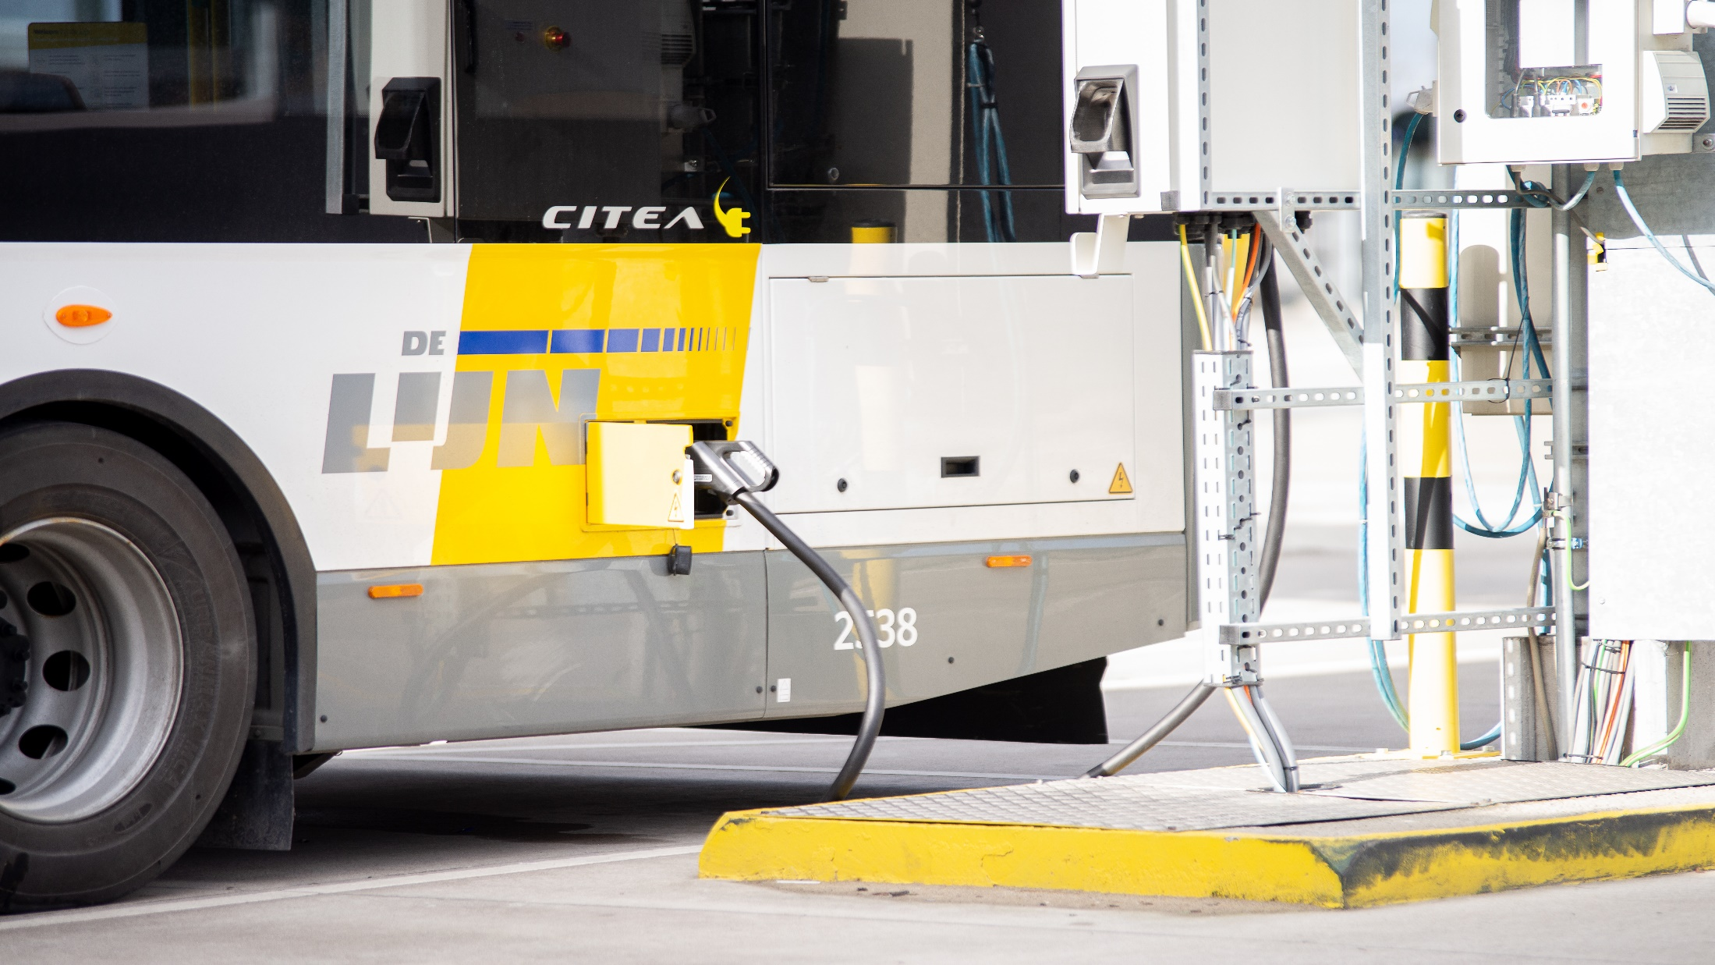
Ervaring opdoen met e-bussen
E-bus (standaard of citybus) met depot laden
Contacteer Fluvius en Exploitantenbeheer: exploitantenbeheer@delijn.be
Inzet e-bussen
Afwijkingen capaciteit
Notes:
Foto: ©De Lijn/Stefaan Van Hul.

Slide 60
Vragen?
Exploitantenbeheer – Stefanie Graulus
Operaties – Inge Neuville
Techniek – Johan Bringmans
EBS PM – Hans Van Bel
Fluvius – Pieter Vermassen & Wim Vandeverre

Slide 61
Agenda
Welkom
Lessen uit de marktbevraging van De Lijn
Principes en technologische keuze voor emissievrij OV
Energievoorziening op de stelplaatsen
Hoe kunnen exploitanten zich voorbereiden op deze transitie?
Vragen…
Slotwoord

Slide 63
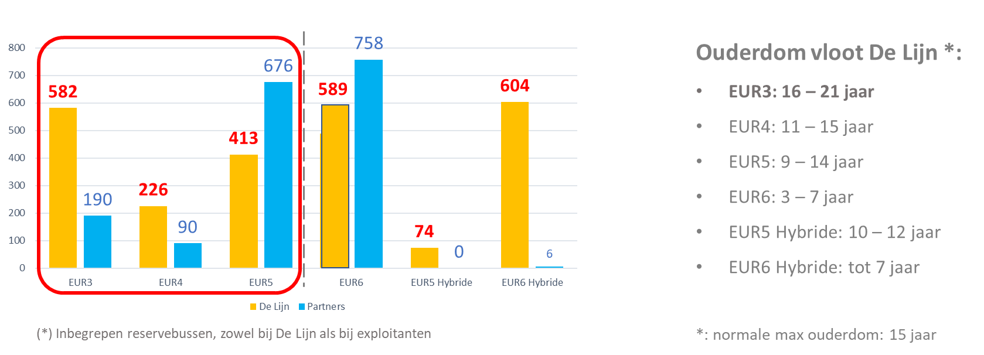
Waarom e-hybrides een cruciale overgangstechnologie zijn voor De Lijn

Slide 64
Technologie is voldoende ontwikkeld om nu in te stappen
Operationele kenmerken van standaard e-bus:
  Voor buslopen tot ± 250 km
  ± 80 passagiers
  Levensduur:
    Bus: ± 15 jaar
    Batterijpack: ± 8 jaar
    Laadinfrastructuur: ± 20 jaar
Exploitanten hebben voordeel dat ze rechtstreeks kunnen bestellen, zonder wetgeving openbare aanbestedingen
Ombouw stelplaatsen is veel eenvoudiger verhaal voor exploitanten
Start klein → leer uit testfase → rol uit
Voorbeelden: Hansea, Multiobus

